Slide 1
python作业
write by onemee

Slide 2
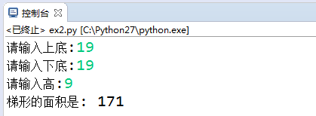
任务一
定义函数，求梯形面积，输出结果
需求分析：梯形面积 = (上底 +下底)×高÷2
上底，下底，高，均要求接收用户输入。
最终效果：

Slide 3
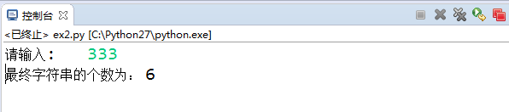
任务二
写一个函数，计算传入的字符串中，（数字，字母，空格或其他）的个数。
需求分析，a)定义函数 b)使用len()方法统计传入的个数 c)接收用户端输入字符
最终效果:

Slide 4

任务三
定义一个函数，判断用户传入的对象（字符串，列表，元组）长度是否大于5
实现思路：a)定义函数 b)循环遍历数量 c)判断传值是否大于5 d)函数调用
最终效果：

Slide 5
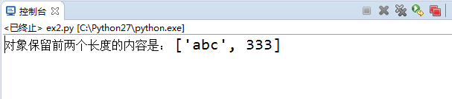
任务四
定义一个函数，检查传入列表的长度，如果大于2，那么仅保留前两个长度的内容，并将新内容返回给调用者。
需求分析：a)定义函数 b)遍历循环传入的对象 c)判断是否大于2 d)调用函数
效果如下：

Slide 6
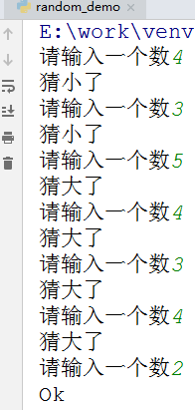
任务五
定义一个随机数，范围是0-10之间，然后使用循环进行猜数字游戏，直到猜中为止，游戏停止。
需求分析：a)定义随机数 b)遍历循环 c)异常判断 d)if....elif....else
效果如下：

Slide 7
THANK YOU
谢谢聆听

